Slide 1
Om hypoteser i samfundsfag

Slide 2
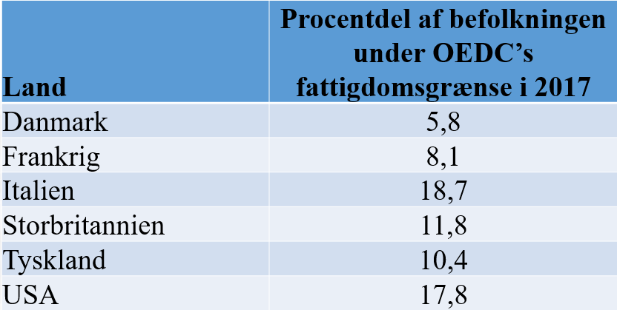
Om hypoteser i samfundsfag
Inden for skriftlig samfundsfag er en ”hypotese” en påstand om et mønster i en tabel med en forklaring i samme sætning.
Fx: ”Med 5,8 % er Danmark er det land i tabellen, der har den laveste procentdel af befolkningen under fattigdomsgrænsen, fordi Danmark i modsætning til de andre lande har et samfund opbygget efter den univer- selle velfærdsmodel.”
Herudover skal man også skrive en faglig forklaring på hypotesen.
I dette tilfælde ville man så skrive om, hvordan den universelle velfærdsmodel sikrer en høj grad af økonomisk omfordeling gennem et relativt højt skattetryk til gengæld for relativt høje sociale ydelser osv.

